Slide 1
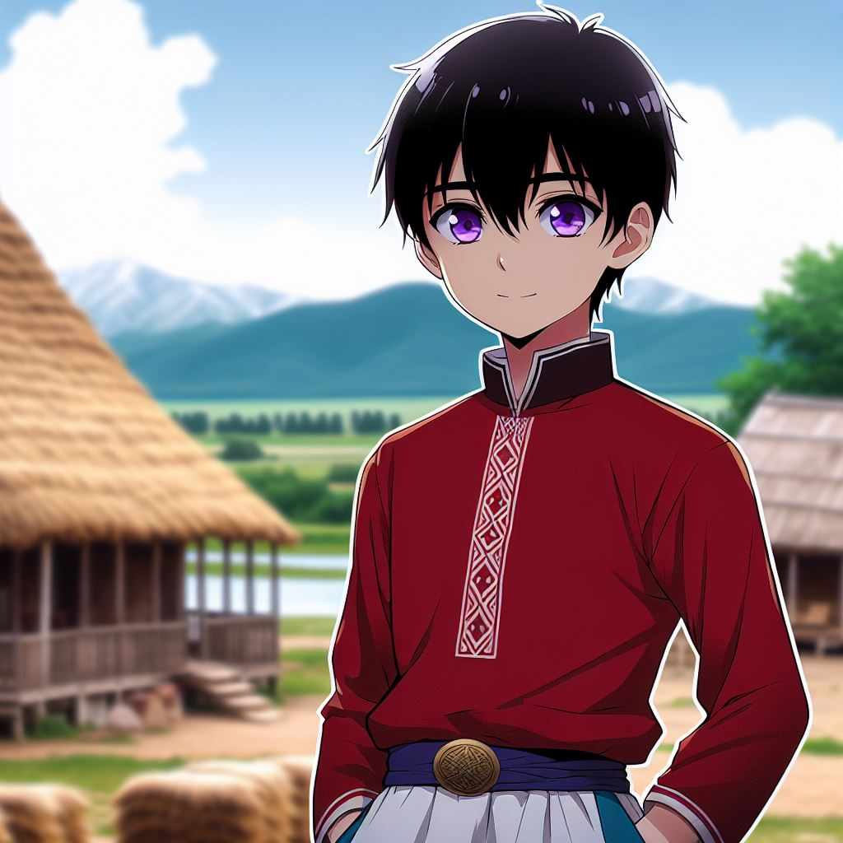
1.目標
Notes:
幫我已所提供圖片生成一個日系風格男孩，一個來自遙遠村落的少年

Slide 2
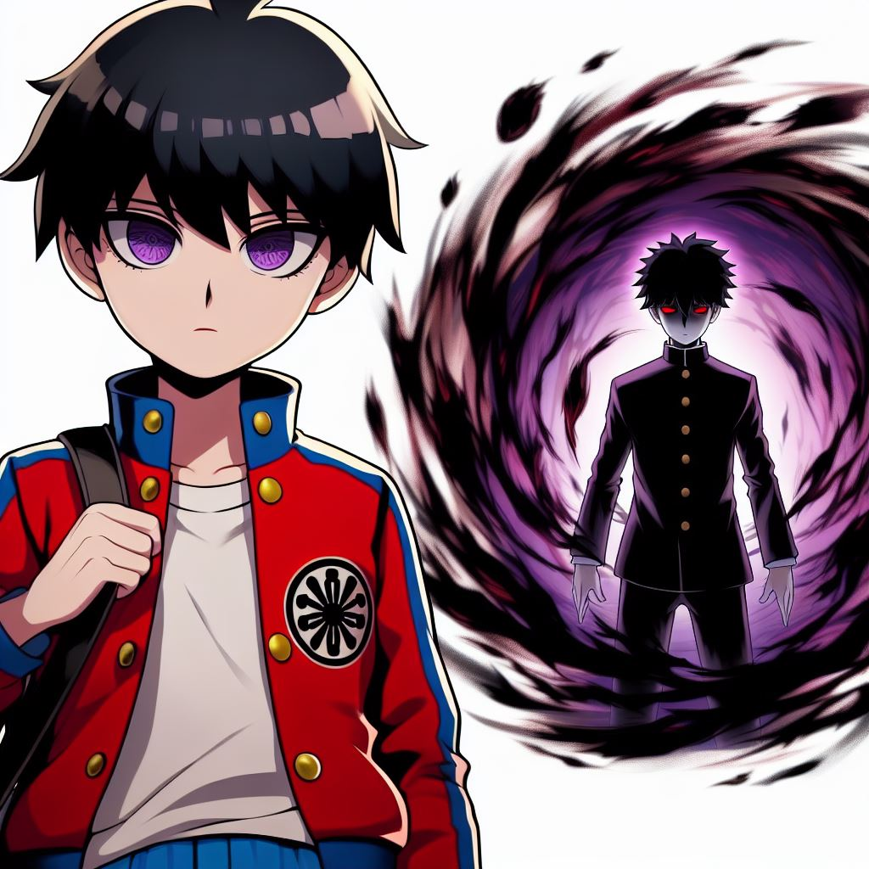
2.阻礙
Notes:
男孩遇到了無數阻礙。最棘手的，是一位曾經的名門武者，他因心懷怨恨墮入黑暗，成為了男孩的對手

Slide 3
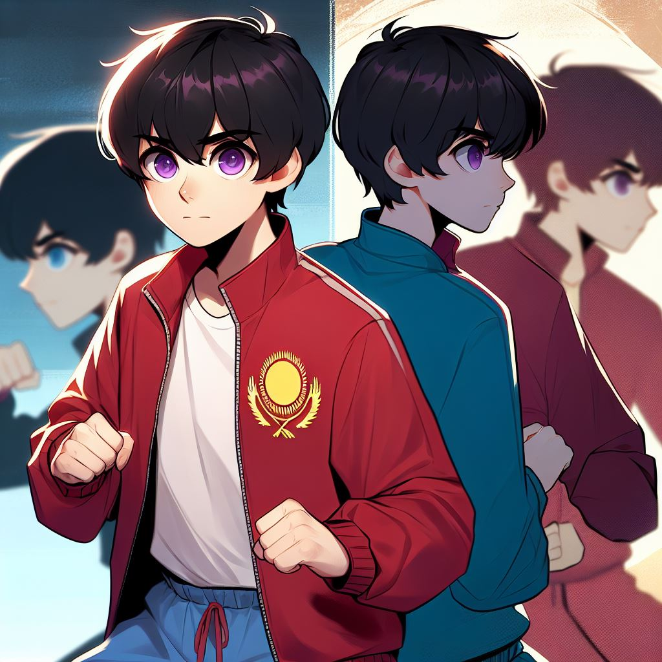
3.努力
Notes:
但男孩並不輕言放棄。開始日夜練習，追求更高的武學境界，學習各派武術

Slide 4
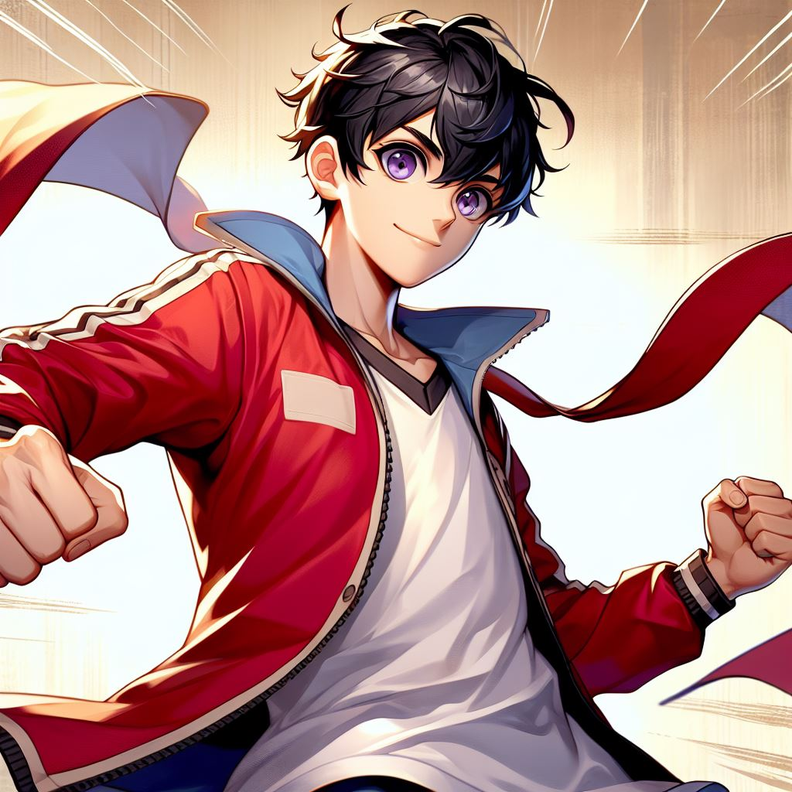
4.結果
Notes:
男孩某次決定性對決中，終於戰勝了他。這次勝利不僅讓男孩克服了長久以來的恐懼，也證明了自己在武學上的進步。

Slide 5
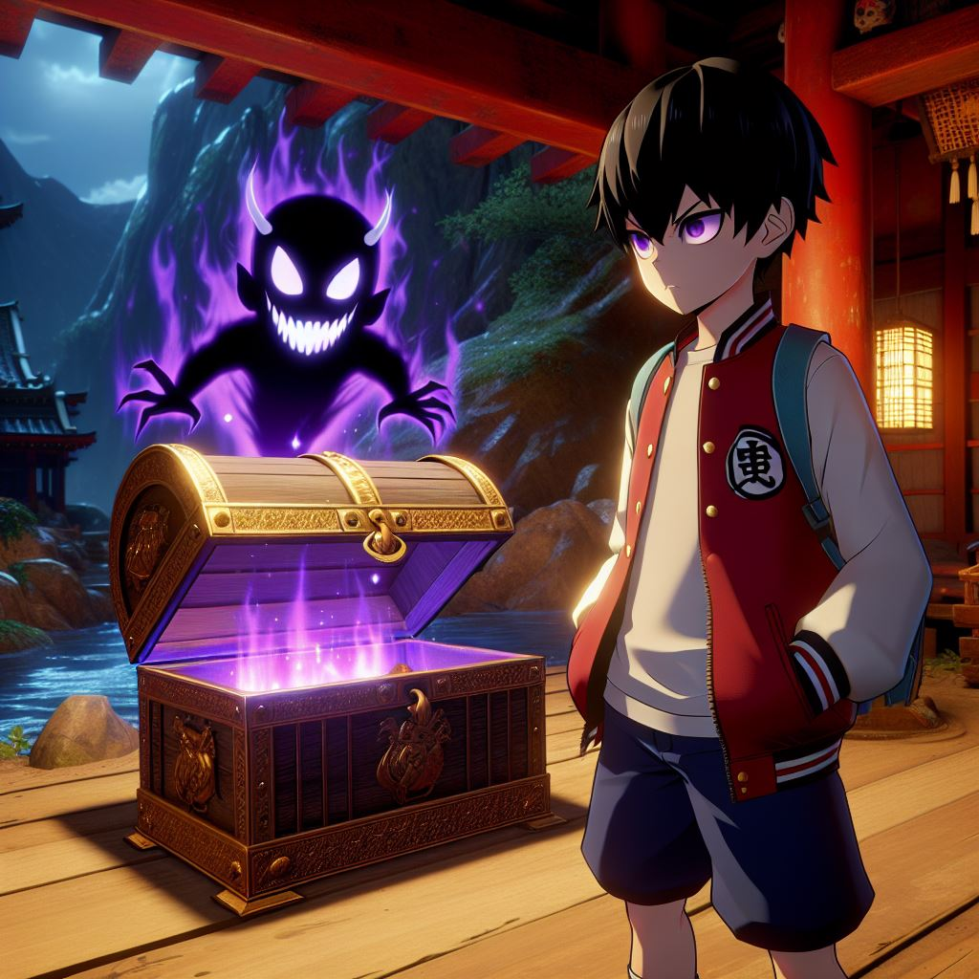
5.意外
Notes:
就在男孩以為自己可以迎接最終的挑戰時，意外發生了。發現「龍魂劍」竟然是鎮壓惡靈的神器，

Slide 6
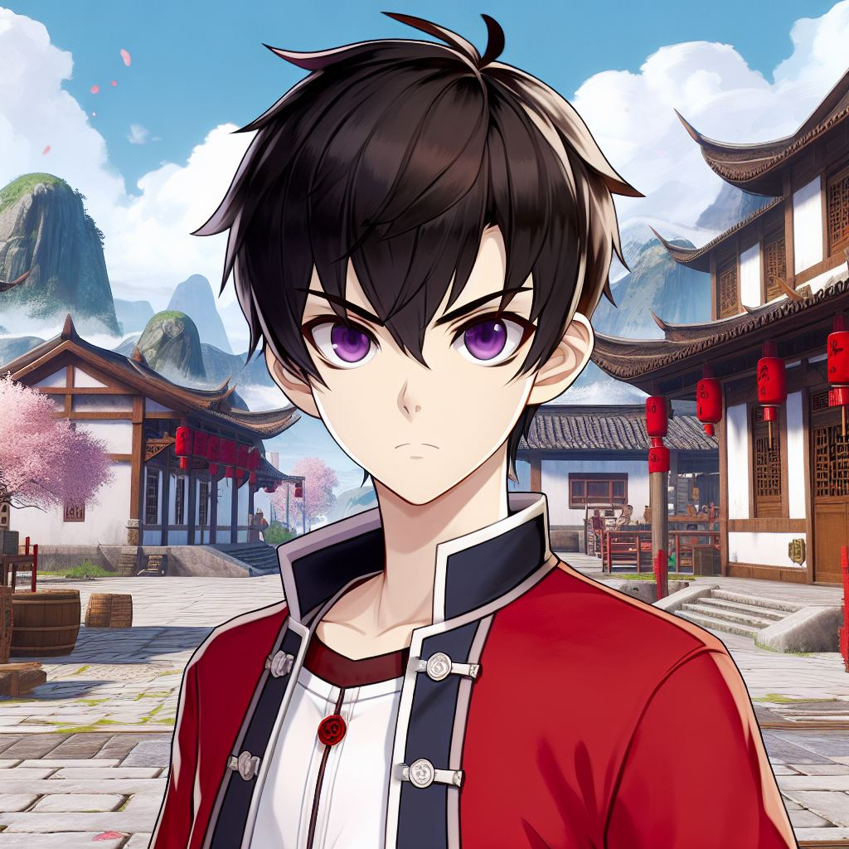
6.轉彎
Notes:
這讓男孩陷入了深深的思考，他的人生目標似乎需要轉變。於是決定不再一味追求名利，而是肩負起保護天下蒼生的責任，成為守護和平的武者。

Slide 7
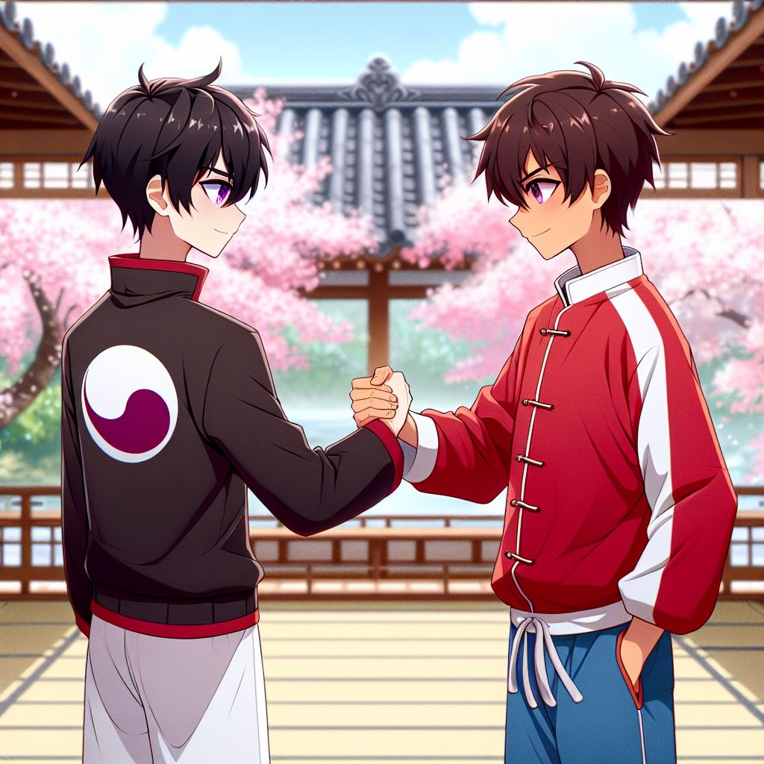
7.結局
Notes:
最後，男孩與過去的敵人和解，共同面對世間的邪惡力量。

